Slide 1
STM32实验课

Slide 2
目录
FreeRTOS操作系统原理
FreeRTOS操作系统移植

Slide 3
FreeRTOS操作系统原理
多任务的实现
经过前面课程的学习大家应该对我们现在程序的运行过程有一定了解。
我们写的代码在main函数里执行，main函数通常是个死循环。然后还有各种中断服务程序去响应各种中断事件。
那么我们有没有可能实现一个像windows或者linux那样的多任务操作系统，把串口当作命令行终端，还能安装各种应用。

Slide 4
FreeRTOS操作系统原理
多任务的实现
答案是否定的。因为像windows和linux这种操作系统需要MMU（内存管理单元）的支持。正是MMU的逻辑地址到物理地址的转换功能才使得应用程序能够独立于操作系统编写。并且应用程序员所关心的内存是从0起的，且是顺序空间，编程内存可能远大于实际内存。
但我们的芯片并没有内存管理单元。

Slide 5
FreeRTOS操作系统原理
多任务的实现
没有内存管理单元仍然可以实现多任务，只是编写的任务需要和操作系统一起编译，并且各任务需要共用同一个地址空间。
这类操作系统有很多，但称之为调度器却更合适。因为这类操作系统通常都没有实现文件系统、网络协议栈、GUI等。但这些通常都可以由程序员自己来实现。

Slide 6
FreeRTOS操作系统原理
小型多任务嵌入式系统
不同的多任务系统有不同的侧重点。
软实时与硬实时。
大多数嵌入式系统不仅能满足硬实时要求，也能满足软实时要求。

Slide 7
FreeRTOS操作系统原理
FreeRTOS任务调度机制
任务调度机制是嵌入式实时操作系统的一个重要概念，也是其核心技术。对于可剥夺型内核，优先级高的任务一旦就绪就能剥夺优先级较低任务的CPU使用权，提高了系统的实时响应能力。不同于μC/OS-II，FreeRTOS对系统任务的数量没有限制，既支持优先级调度算法也支持轮换调度算法，因此FreeRTOS采用双向链表而不是采用查任务就绪表的方法来进行任务调度。

Slide 8
FreeRTOS操作系统原理
FreeRTOS任务调度机制
为了加快任务调度的速度，FrecRTOS通过变量ucTopReadyPriotity跟踪当前就绪的最高优先级。当一个任务加入就绪表时，对ucTopReadyPriotity进行更新。这样当进行优先级调度时，调度算法从ucTopReadyPriority开始搜索。这就加快了搜索的速度，同时缩短了内核关断时间。

Slide 9
FreeRTOS操作系统原理
FreeRTOS任务
每个任务都是在自己权限范围内的一个小程序。其具有程序入口，通常会运行在一个死循环中，也不会退出。
FreeRTOS 任务不允许以任何方式从实现函数中返回——它们绝不能有一条”return”语句，也不能执行到函数末尾。如果一个任务不再需要，可以显式地将其删除。
一个任务函数可以用来创建若干个任务——创建出的任务均是独立的执行实例，拥有属于自己的栈空间，以及属于自己的自动变量(栈变量)，即任务函数本身定义的变量。

Slide 10
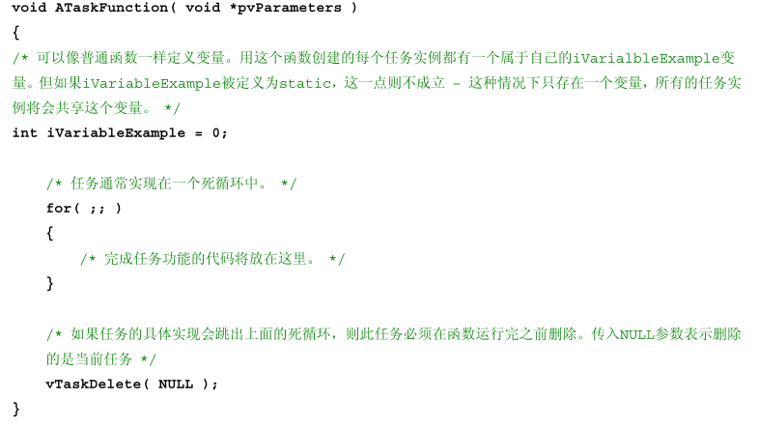
FreeRTOS操作系统原理
FreeRTOS任务
一个典型的FreeRTOS任务结构

Slide 11
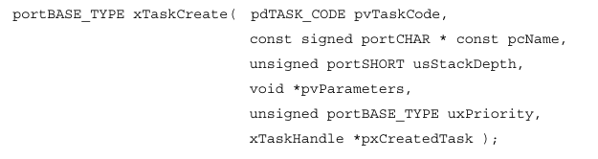
FreeRTOS操作系统原理
FreeRTOS任务管理的实现
实现多个任务的有效管理是操作系统的主要功能。FreeRTOS下可实现创建任务、删除任务、挂起任务、恢复任务、设定任务优先级、获得任务相关信息等功能。
xTaskCreate()函数用于创建任务，其函数原型为：

Slide 12
FreeRTOS操作系统原理
FreeRTOS任务管理的实现
当调用xTaskCreate()函数创建一个新的任务时，FreeRTOS首先为新任务分配所需的内存。若内存分配成功，则初始化任务控制块的任务名称、堆栈深度和任务优先级，然后根据堆栈的增长方向初始化任务控制块的堆栈。
接着，FreeRTOS把当前创建的任务加入到就绪任务链表。若当前此任务的优先级为最高，则把此优先级赋值给变量ucTopReadyPriority。若任务调度程序已经运行且当前创建的任务优先级为最高，则进行任务切换。

Slide 13
FreeRTOS操作系统原理
FreeRTOS任务管理的实现
调度器保证总是在所有可运行的任务中选择具有最高优先级的任务，并使其进入运行态。如果被选中的优先级上具有不止一个任务，调度器会让这些任务轮流执行。
要能够选择下一个运行的任务，调度器需要在每个时间片的结束时刻运行自己本身。一个称为心跳(tick，有些地方被称为时钟滴答)中断的周期性中断用于此目的。
时间片的长度通过心跳中断的频率进行设定。

Slide 14
FreeRTOS操作系统原理
FreeRTOS任务管理的实现
FreeRTOS API函数调用中指定的时间总是以心跳中断为单位（通常的提法为心跳“ticks”)。
心跳计数(tick count)值表示的是从调度器启动开始，心跳中断的总数，并假定心跳计数器不会溢出。用户程序在指定延迟周期时不必考虑心跳计数溢出问题，因为时间连贯性在内核中进行管理。

Slide 15
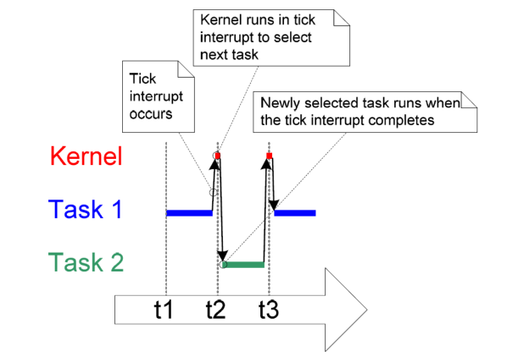
FreeRTOS操作系统原理
FreeRTOS任务管理的实现
图中红色的线段表示内核本身在运行。黑色箭头表示任务到中断，中断再到另一个任务的执行顺序。

Slide 16
FreeRTOS操作系统原理
FreeRTOS任务管理的实现
FreeRTOS下任务删除分两步进行。当用户调用vTaskDelete()函数后，执行任务删除的第一步：FreeRTOS先把要删除的任务从就绪任务链表和事件等待链表中删除，然后把此任务添加到任务删除链表，若删除的任务是当前运行任务，系统就执行任务调度函数，至此完成任务删除的第一步。

Slide 17
FreeRTOS操作系统原理
FreeRTOS任务管理的实现
当系统空闲任务即prvldleTask()函数运行时，若发现任务删除链表中有等待删除的任务，则进行任务删除的第二步，即释放该任务占用的内存空间， 并把该任务从任务删除链表中删除，这样才彻底删除了这个任务。值得注意的是，在FreeRTOS中，当系统被配置为不可剥夺内核时，空闲任务还有实现各个任务切换的功能。
采用两步删除的策略有利于减少内核关断时间，减少任务删除函数的执行时间，尤其是当删除多个任务的时候。

Slide 18
FreeRTOS操作系统原理
FreeRTOS任务非运行态：阻塞状态
如果一个任务正在等待某个事件，则称这个任务处于“阻塞态(blocked)”。阻塞态是非运行态的一个子状态。
任务可以进入阻塞态以等待以下两种不同类型的事件：
  定时(时间相关)事件
  同步事件
FreeRTOS 的队列，二值信号量，计数信号量，互斥信号量和互斥量都可以用来实现同步事件

Slide 19
FreeRTOS操作系统原理
FreeRTOS任务非运行态：挂起状态
处于挂起状态的任务对调度器而言是不可见的。让一个任务进入挂起状态的唯一办法就是调用 vTaskSuspend() API 函数；
而 把 一 个 挂 起 状 态 的 任 务 唤 醒 的 唯 一 途 径 就 是 调 用 vTaskResume() 或vTaskResumeFromISR() API 函数。大多数应用程序中都不会用到挂起状态。
xxxFromISR()代表中断安全版本，可以在中断函数中使用

Slide 20
FreeRTOS操作系统原理
FreeRTOS任务非运行态：就绪状态
如果任务处于非运行状态，但既没有阻塞也没有挂起，则这个任务处于就绪(ready，准备或就绪)状态。
处于就绪态的任务能够被运行，但只是”准备(ready)”运行，而当前尚未运行。

Slide 21
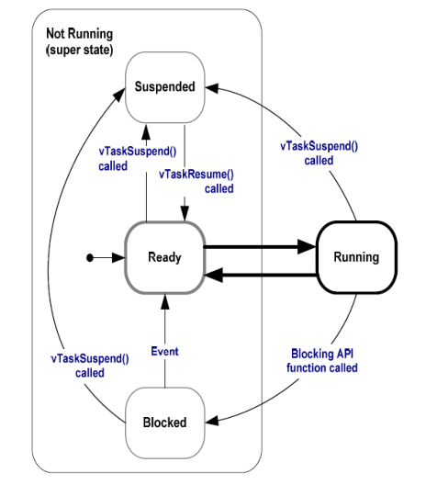
FreeRTOS操作系统原理
FreeRTOS任务状态转移图

Slide 22
FreeRTOS操作系统原理
FreeRTOS的内存管理
每当任务、队列和信号量创建的时候，FreeRTOS要求分配一定的RAM。虽然采用malloc()和free()函数可以实现申请和释放内存的功能，但这两个函数存在以下缺点：
这两个函数在小型嵌入式系统中可能不可用
这两个函数的具体实现可能会相对较大，会占用较多宝贵的代码空间
这两个函数通常不具备线程安全特性
这两个函数具有不确定性。每次调用时的时间开销都可能不同
这两个函数会产生内存碎片
这两个函数会使得链接器配置得复杂

Slide 23
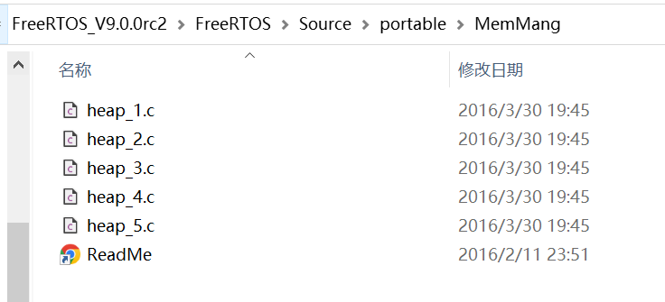
FreeRTOS操作系统原理
FreeRTOS的内存管理
FreeRTOS 中内存分配和回收的API为 pvPortMalloc() 和vPortFree()
FreeRTOS 将内存分配作为可移植层面(相对于基本的内核代码部分而言)。
FreeRTOS 9.0版本提供5种策略，分别对应图中的5个源文件

Slide 24
FreeRTOS操作系统原理
FreeRTOS的内存管理
Heap_1.c 实现了一个非常基本的 pvPortMalloc()版本，而且没有实现 vPortFree()，也就是不支持内存释放。
这种分配方案是将 FreeRTOS 的内存堆空间看作一个简单的数组。当调用pvPortMalloc()时，则将数组又简单地细分为更小的内存块。
数组的总大小(字节为单位)FreeRTOSConfig.h中由configTOTAL_HEAP_SIZE定义。
如果应用程序不需要删除任务，队列或者信号量，则具有使用 heap_1 的潜质。Heap_1总是具有确定性。

Slide 25
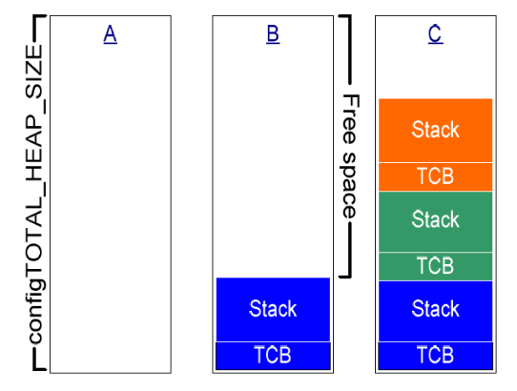
FreeRTOS操作系统原理
FreeRTOS的内存管理
需要为每个创建的任务在堆空间上分配一个任务控制块(TCB)和一个栈空间。

Slide 26
FreeRTOS操作系统原理
FreeRTOS的内存管理
Heap_2.c 也是使用了一个由 configTOTAL_HEAP_SIZE 定义大小的简单数组。不同于 heap_1 的是，heap_2 采用了一个最佳匹配算法来分配内存，并且支持内存释放。
最佳匹配算法保证 pvPortMalloc()会使用最接近请求大小的空闲内存块。
Heap_2.c 并不会把相邻的空闲块合并成一个更大的内存块，所以会产生内存碎片。

Slide 27
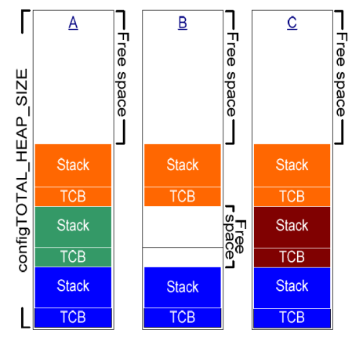
FreeRTOS操作系统原理
FreeRTOS的内存管理
Heap_2.c 适合用于那些重复创建与删除具有相同栈空间任务的应用程序。

Slide 28
FreeRTOS操作系统原理
FreeRTOS的内存管理
Heap_3.c对标准库函数 malloc()和 free()进行封装，通过暂时挂起调度器使得函数调用具备线程安全特性。
此时的内存堆空间大小不受 configTOTAL_HEAP_SIZE 影响，而是由链接器配置决定。

Slide 29
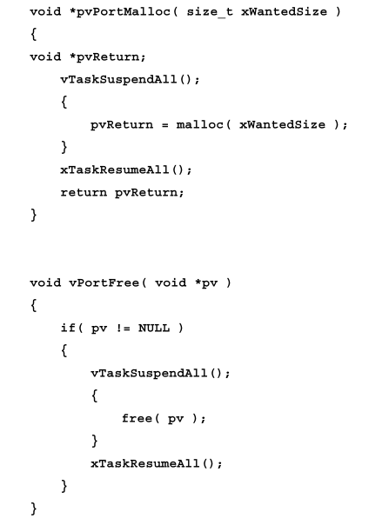
FreeRTOS操作系统原理
FreeRTOS的内存管理
Heap_3.c实现代码

Slide 30
目录
FreeRTOS操作系统原理
FreeRTOS操作系统移植

Slide 31
FreeRTOS操作系统移植
FreeRTOS的移植
FreeRTOS的移植非常简单。操作系统的实现部分与处理器无关。移植只需要实现对应平台上的三个中断服务程序即可（汇编实现）。
FreeRTOS官方下载的源文件中已经包含了市面上大部分处理器的移植文件的实现。所以移植过程就是将官方实现的中断服务程序加入到中断向量表中即可，然后再选择相应的内存管理源文件加入工程就算移植完了。

Slide 32
FreeRTOS操作系统移植
三个中断服务程序
xPortPendSVHandler（对应stm32中的PendSV_Handler()）
用于请求切换任务，任务调度的上下文切换就是在这里面实现。由PendSV异常触发， PendSV又称可悬起系统调用。异常的触发是通过在PendSV悬起寄存器中写1实现。悬起后如果优先级不够高，则将缓期执行。
xPortSysTickHandler（对应stm32中的SVC_Handler()）
心跳时钟处理函数。系统时钟配置好后就会定时触发。任务调度在这里面实现。如果需要切换上下文，就会触发PendSV异常用于切换上下文。
vPortSVCHandler（对应stm32中的Systick_Handler()）
直接切换任务，用于启动调度时初始化堆栈和各寄存器。有专门的指令触发。

Slide 33
FreeRTOS操作系统移植
作业
参考实验指导书完成FreeRTOS移植，并编写简单示例验证
以word文档形式提交，命名为“成员1-成员2-成员3-实验报告5.docx”
内容为：程序代码、实验结果图片
下次课前发送到邮箱qiushitong@buaa.edu.cn

